Slide 1
GITHUB 使用說明
陳南佑(nan-yow Chen)
nanyow@narlabs.org.tw
李玟頡(Wen-Jay lee)
wjlee@narlabs.org.tw

Slide 2
GitHub 安裝
開啟Anaconda prompt
檢查是否有安裝 ：
conda list
安裝git：
conda install git
檢查是否順利安裝：
git –V

Slide 3
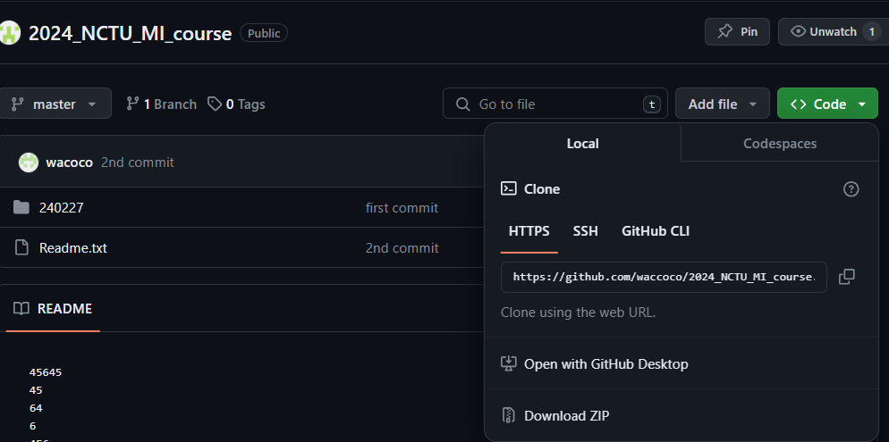
GitHub 下載
進入工作資料匣：
dir (觀看目錄)、cd xxx (進入工作資料夾)
搜尋希望下載的Github code ：
選擇一個github 連結 ➔點選Code➔複製HTTPS url
下載code :
git clone HTTPS url
更新下載的程式碼：
先切換至同名的下載資料目錄下➔git pull

Slide 4
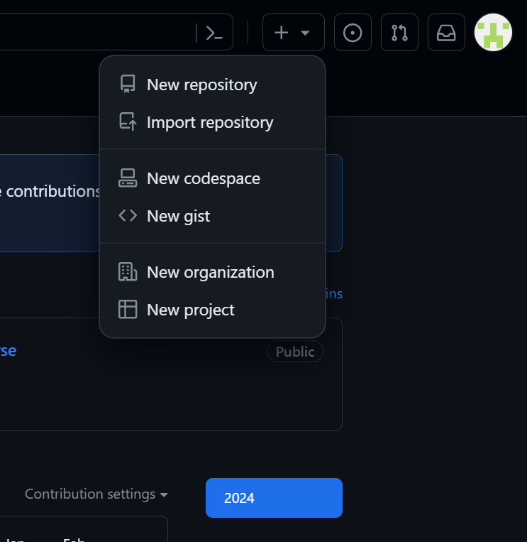
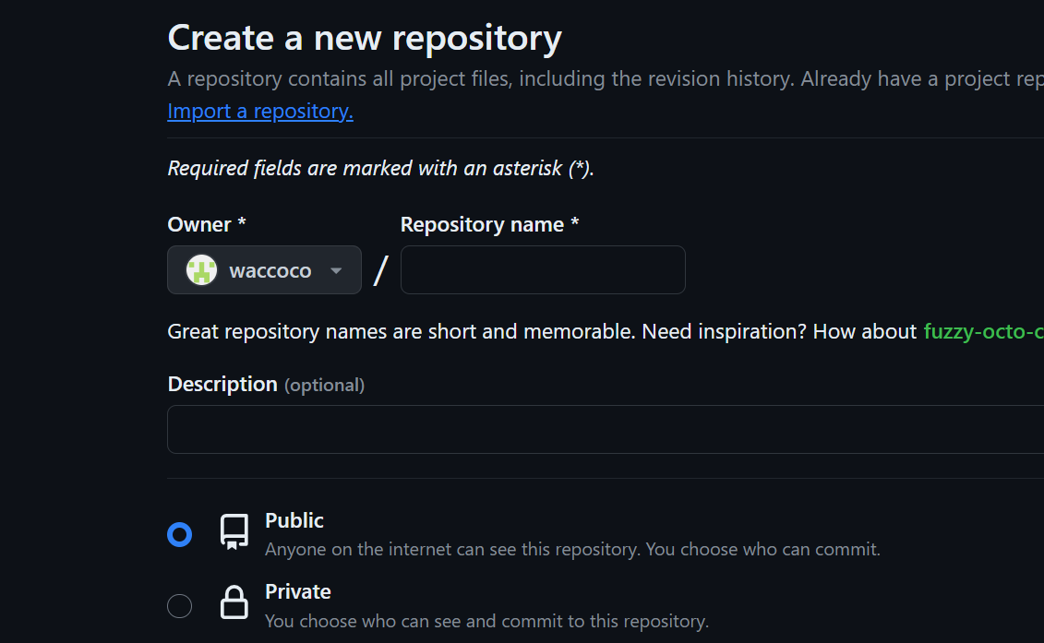

遠端軟體倉儲設定
名稱與local端一樣

Slide 5
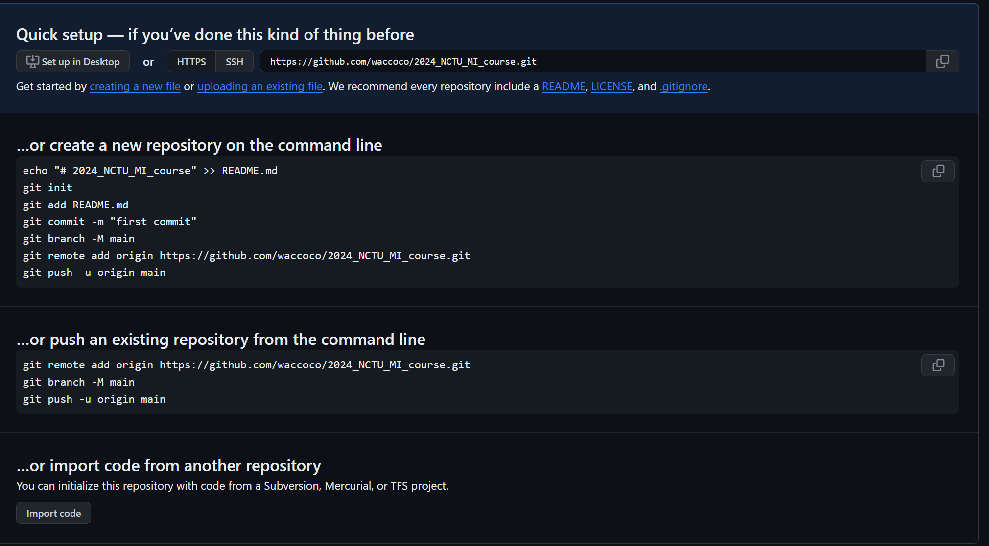
遠端軟體倉儲設定
照著做
main ➔ master

Slide 6
本地端軟體倉儲設定/修改/上傳
進入工作資料夾
初始化repository：
git init
添加索引(將更改添加到暫存區)：
git add XX (檔名、資料)
創建提交文件(將暫存區中的更改記錄到本地倉庫中)：
git commit –m “add feature”
git config --global user.email “xxx@gmail.com”
git confit --global user.name “wjlee”
設置主支或分支
git branch –M master
添加遠程倉庫 (origin 是遠程倉庫的名稱/慣用名稱)
git remote add origin https://github.com/waccoco/2024_NCTU_MI_course.git
本地倉庫提交推到遠程倉庫：
git push –u origin master
(-u 首次推送本地 master 分支到遠程時建立跟蹤關係)
在GitHub上創建一個repository時，需要設定主線（main/master ） /分支（branch）是非常核心的一個概念。分支是開發的平行版本，允許您在不影響主線的情況下開發新功能或進行實驗。每個分支都是獨立的，直到它被合併（merge）回主線或另一個分支。這使得多人協作、功能開發、問題修復和代碼審查變得更為便利。

Slide 7
創建分支共同協作開發
git checkout master
下載主線程式 :
git clone HTTPS url
確認在主分支
git checkout master
確認最新更改
git pull origin master
從主分支創建新分支
git checkout -b your-new-branch-name
分享給團隊時
git push -u origin your-new-branch-name

Slide 8
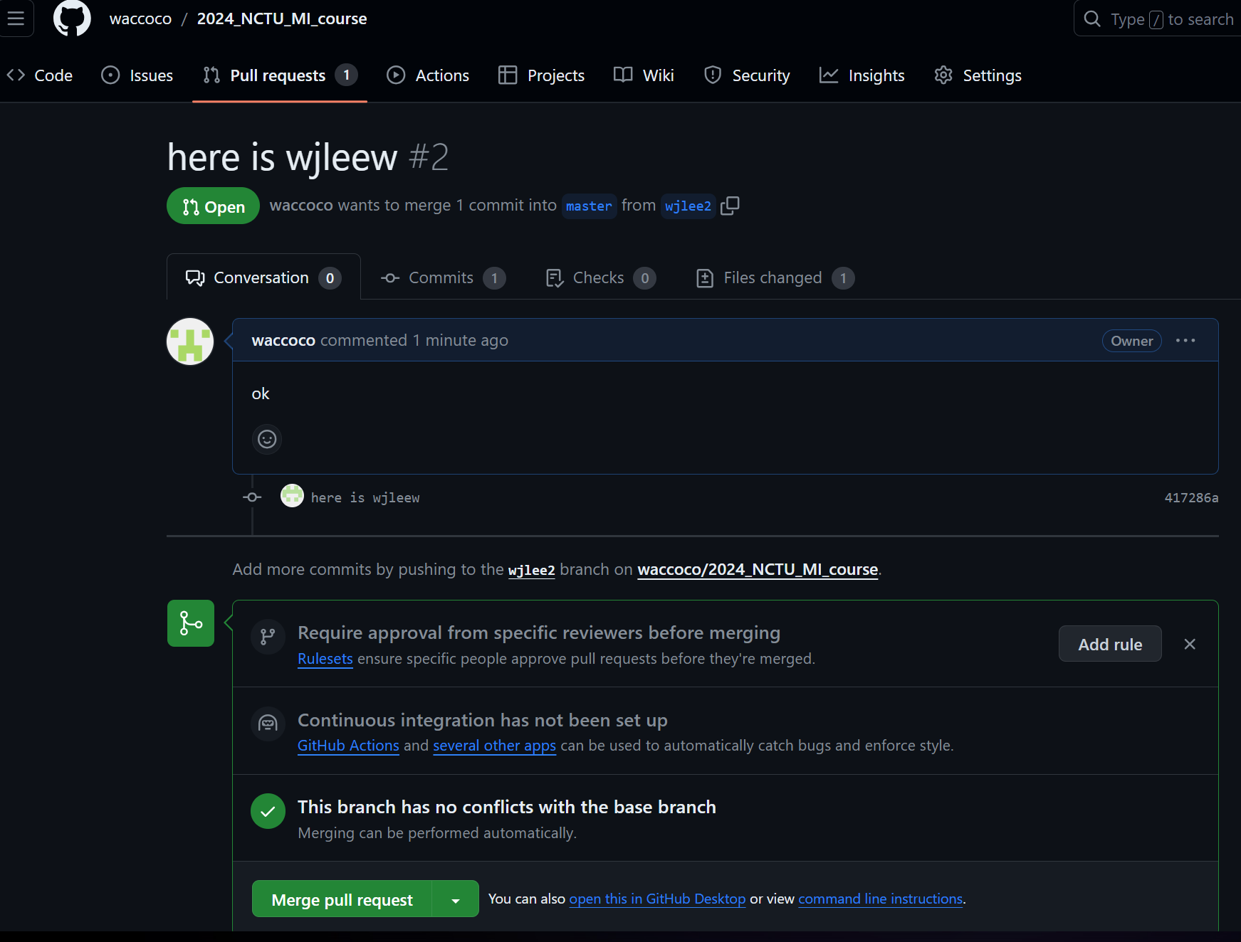
(1)
(3)Merge
(2)

Slide 9
以分支協作開發與更新遠端倉儲
進入工作資料夾
check-out 既有的branch
git checkout new-branch-name
開始程式編譯或文件編譯
添加索引(將更改添加到暫存區)：
git add XX (檔名、資料)
創建提交文件(將暫存區中的更改記錄到本地倉庫中)：
git commit –m “add feature”
提交遠端倉儲
git push

Slide 10
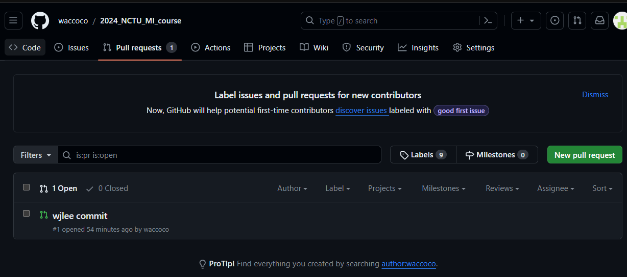

Slide 11
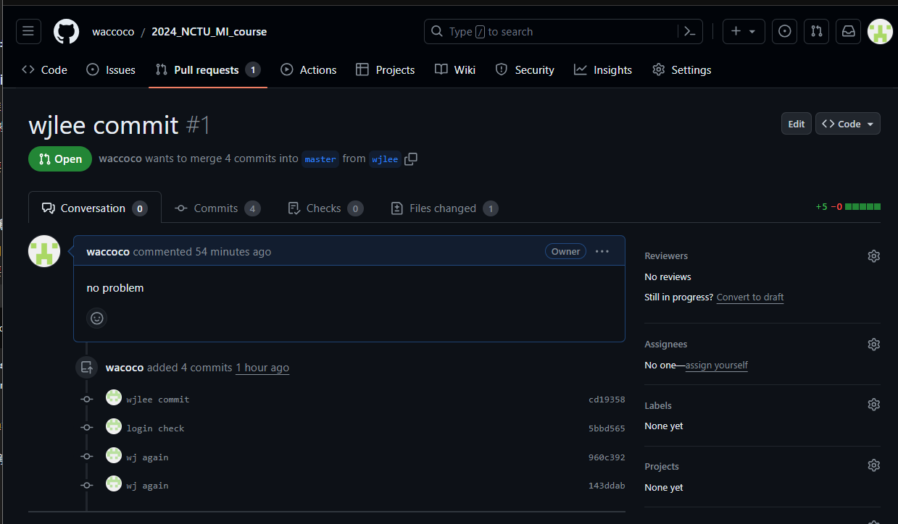

Slide 12
使用管理員開啟anaconda powershell Prompt
conda install git
使用一般user開啟anaconda powershell Prompt
git clone HTTPS url 下載2024_NCTU_MI_course
進入2024_NCTU_MI_course資料夾
git init
git add XX (檔名、資料)
git commit –m “0312_update”
git config --global user.email xxx@gmail.com
git confit --global user.name “wjlee”
git branch –M master
git push

